Slide 1
广东版 物理
第3讲 电压表 电流表 伏安法测电阻

Slide 2

知识梳理
一、电压表和电流表
1.常用的电压表和电流表都是由小量程电流表G改装而成的,常用的表头 主要由永磁铁和放入永磁铁磁场中的可转动的线圈组成。当线圈中有
电流通过时,线圈在磁场力的作用下带着指针一起偏转,I∝θ。电流越大, 指针偏转角度越大。表头的三个参数:内阻R_{g},满偏电流I_{g},满偏电压U_{g},关 系是U_{g}=I_{g}R_{g},对一个表头,三者都为定值。

Slide 3
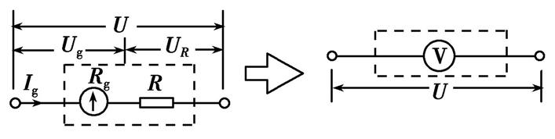
2.电压表的改装
(1)改装原理
电压表是根据串联电路的电阻具有分压作用,在表头上串联一个分压电 阻,并在表头的电流刻度上标出相应的数值后改装而成的,如图所示。

Slide 4
(2)改装计算
改装后的电压表量程为U,则由U=I_{g}R_{g}+I_{g}R得R= R_{g},令量程倍数n=
,则R=(n-1)R_{g},所以量程扩大为原量程的n倍时,需串联的电阻阻值为(n-
1)R_{g},电压表的内阻为R_{V}=nR_{g}。
改装原理可以理解为电流I_{g}不变,总电阻变为nR_{g},所以电压量程变为nU_{g}; 其中R_{g}分担U_{g},R分担其余(n-1)U_{g}。
3.电流表的改装
(1)改装原理
电流表是根据并联电路的电阻具有分流作用,在表头上并联一个分流电

Slide 5
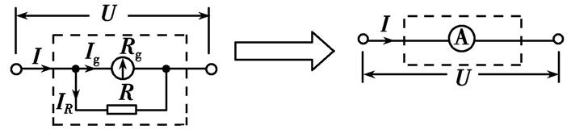
阻,并在表头电流刻度上标出相应的数值后改装而成的,如图所示。
(2)改装计算
改装后电流表量程为I,则有
I_{g}R_{g}=(I-I_{g})R得R= ·R_{g}
取 =n(量程倍数)则R= ·R_{g}

Slide 6
即改装后电流表量程为原来的n倍时,需要给表头并联一个阻值为 的
电阻,改装后电流表的内阻R_{A}= R_{g}。
注意 将表头改装成电流表、电压表后允许通过表头的最大电流和表
头两端所能加的最大电压并没有改变,改装后电流表比原量程增加的电 流被分流电阻承担,改装后的电压表比原量程增加的电压被分压电阻承 担。
二、电阻的测量
1.伏安法测电阻的原理是,用电压表测出加在R两端的电压,用电流表测 出通过R的电流,根据欧姆定律可得R= 。

Slide 7
2.采用电流表外接的方法,由于电压表的分流,电流表测出的电流值要比 通过电阻R的电流① 大 ,因而求出的电阻要比真实值② 小 ;采用 电流表内接的方法,由于电流表的分压,电压表测出的电压值要比电阻R 两端的电压③ 大 ,因而求出的电阻要比真实值④ 大 ,所以可以记 为内大外小。
3.欧姆表是根据闭合电路欧姆定律制成的,它操作简单,但只能粗略测量 电阻。

Slide 8

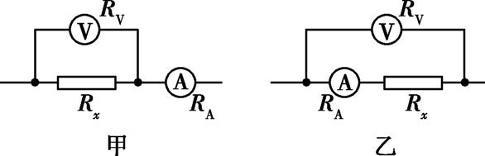
一、单项选择题
1.如图所示,甲、乙两电路都是用来测定电阻R_{x}阻值的,下列说法中正确的 是 ( )
A.采用甲电路测得的电阻值偏大
B.采用乙电路的系统误差是由电流表内阻R_{A}引起的

Slide 9
C.采用甲电路的条件是R_{A}<R_{x}
D.若先后采用甲、乙两电路测量,发现电流表读数有显著变化,而电压表读 数变化较小,则应选用甲电路测量较为准确
答案 B 采用甲电路时,测得的电阻是电阻R_{x}与电压表内阻R_{V}的并联电
阻,测得的电阻值偏小,采用甲电路的条件是R_{V}≫R_{x},选项A、C错误;采用乙 电路时,测得的电阻是电阻R_{x}与电流表内阻R_{A}的串联电阻,误差是由电流表 内阻R_{A}分压引起的,选项B正确;若先后采用甲、乙两电路测量,发现电流表 读数有显著变化,说明电压表的内阻R_{V}与电阻R_{x}的阻值相当,为了电流测量 准确,应选用乙电路测量,选项D错误。

Slide 10
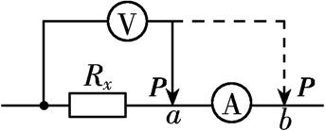
二、双项选择题
2.用伏安法测未知电阻R_{x}时,若不知道R_{x}的大概值,为了选择正确的电路接 法以减小误差,可将电路按如图所示连接,只空出电压表的一个接头P,然后 将P分别与a、b接触一下,观察电压表和电流表示数变化情况,那么
( )
A.若电流表示数有显著变化,P应接a
B.若电流表示数有显著变化,P应接b
C.若电压表示数有显著变化,P应接a
D.若电压表示数有显著变化,P应接b

Slide 11
答案 BC P接触a,属外接法;P接触b,属内接法。若P分别接触a、b时,
电流表示数变化显著,说明电压表的分流作用较强,即R_{x}是一个高阻值电阻, 应选用内接法测量,即P应接b,误差小。B选项正确。
若P分别接触a、b时,电压表示数变化显著,说明电流表的分压作用较强,即 R_{x}是一个低阻值的电阻,应选用外接法测量,即P应接a,误差小。C选项正确。

Slide 12
三、非选择题
3.某小灯泡上标有“6 V 3 W”的字样,现要测量该小灯泡正常发光时的 实际电阻,实验室提供下列器材:
电压表 | 量程1(0~3 V,内阻约2 kΩ)
 | 量程2(0~15 V,内阻约6 kΩ)
电流表 | 量程1(0~0.6 A,内阻约0.5 Ω)
 | 量程2(0~3 A,内阻约0.1 Ω)
滑动变阻器(20 Ω,2 A)
学生电源(直流10 V)及开关、导线等
(1)实验中电压表量程应选择 ,电流表量程应选择 ;

Slide 13
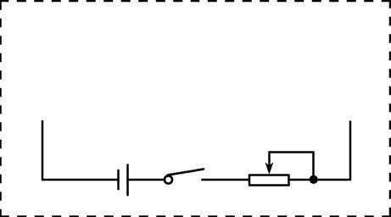
(2)请在图甲虚线框内把该实验的设计电路补充完整;
(3)请在图乙中把实验的实物连线图补充完整;
(4)准确连接电路后,在闭合开关前滑动变阻器的滑片应该移到 端 (填“最左”或“最右”);
(5)闭合开关后,调节滑动变阻器使小灯泡达到其正常发光所需电压,此时电 流表示数如图丙所示,则小灯泡的电阻的测量值为 。
甲

Slide 14
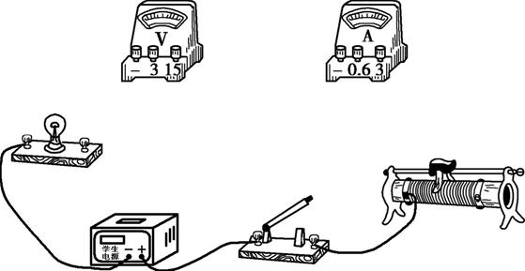
乙

Slide 15
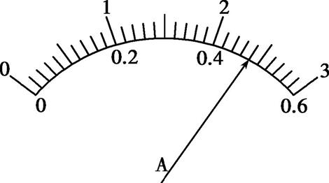
丙
答案 (1)量程2 量程1
(2)见图

Slide 16
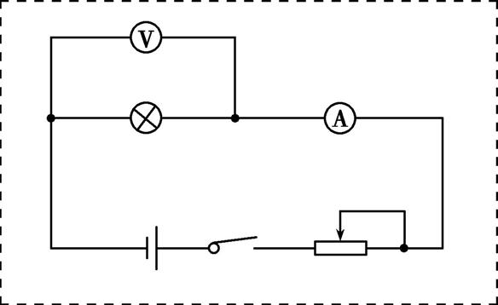
(3)见图

Slide 17
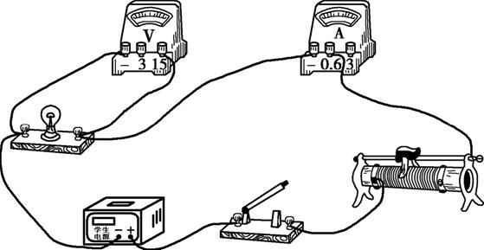
(4)最右 (5)12.5 Ω
解析 小灯泡的额定电流I= = A=0.5 A,电流表选量程1,电压表只能选
量程2。灯泡电阻R= = Ω=12 Ω≪R_{V},测量电路用电流表外接法,电路图
和实物连接图见答案。闭合开关前,应使滑动变阻器接入电路的阻值调到

Slide 18
最大,即滑片移到最右端。由丙图读得灯泡两端电压为6 V时,通过灯泡的 电流为0.48 A,故小灯泡的电阻测量值R'= Ω=12.5 Ω。

Slide 19

重难突破
重难一 伏安法测电阻时的两种方法
1.电流表的内接法和外接法的比较

Slide 20
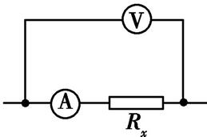
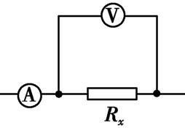
 | 内接法 | 外接法
电路图
误差原因 | 电流表分压 U_{测}=U_{x}+U_{A} | 电压表分流 I_{测}=I_{x}+I_{V}
电阻测量值 | R_{测}= = R_{x}+R_{A}>R_{x} 测量值大于真实值 | R_{测}= = <R_{x} 测量值小于真实值

Slide 21
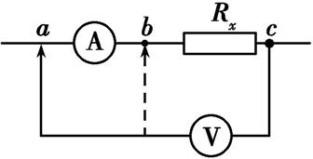
适用条件 | 适合于测大电阻 R_{x}> | 适合于测小电阻 R_{x}<
2.电流表内接法、外接法的确定方法
(1)临界值法:令临界值R₀= ,当R_{x}>R₀时,选用内接法;R_{x}<R₀时,选用外
接法。
(2)试触法:如图所示,将电压表分别接在a、c和b、c两点间时,若电流表 示数变化较大,说明电压表分流较大,应选用内接法;若电压表示数变化较 大,则选用外接法。

Slide 22
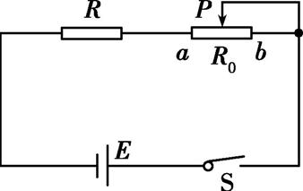
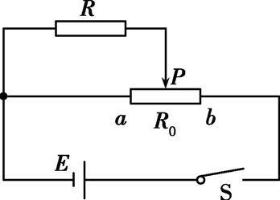
重难二 滑动变阻器两种接法
 | 限流接法 | 分压接法 | 对比说明
两种接 法电路图 |  |  | 串、并联 关系不同
负载R上电 压调节范围 | ≤U≤E (不计电源内阻) | 0≤U≤E (不计电源内阻) | 分压接法 调节范围大
负载R上电 流调节范围 | ≤I≤ (不计电源内阻) | 0≤I≤ (不计电源内阻) | 分压接法调 节范围大

Slide 23
续表
 | 限流接法 | 分压接法 | 对比说明
闭合S前 触头位置 | b端 | a端 | 都是为了保 护电路元件
(1)分压式选择要求:①滑动变阻器阻值R₀比R小得较多时用分压式;②要 求R上的电压或电流变化范围较大时和要求电压从零开始测量时用分压 式。
(2)限流式选择要求:①滑动变阻器阻值R₀大于R或接近R用限流式;②分压 式或限流式都可以时,优先用限流式(限流式电源消耗功率小)。
注意 如果你不能判断用分压式或限流式时,通常就选分压式。

Slide 24
重难三 电流表、电压表和滑动变阻器的选择
选电表及滑动变阻器应遵循实验三个基本原则:①安全——不损器 材;②精确——尽可能减小误差;③便于操作。
具体做法如下:
1.先确定有关电阻的三个参量,电流I、电阻R、电压U,便于选器材;
2.选电表量程时,在不超过量程的情况下,选小量程,指针偏角大(要过满 刻度的 或者 ),读数较精确。
3.选滑动变阻器时,分压式选小电阻;限流式,在调节范围足够的情况下也
尽可能选小电阻,这样调节方便。

Slide 25
重难四 实物连接时注意的问题
1.画出实验原理图。
2.分析各元件连接方式,明确电表量程。
3.连接各元件一般先从电源正极开始,顺次为开关、滑动变阻器、待测 电路,遵循先串后并的原则。
4.连线不交叉,所有连线必须接到接线柱上。
5.开关必须控制整个电路(即开关断开后电源便无电流输出,电流表、电 压表指针均指零)。

Slide 26

6.分压式连接技巧:将电路分成两部分连接,即先电源、开关、变阻器的 总阻值连成回路,再将待测电路连接,然后将待测电路与变阻器连接,以取 得分压。
典例 现要测量某小量程电流表的内阻,其内阻在5~8 Ω之间,可选用的器 材如下:
A.待测电流表A(量程10 mA)
B.电压表V₁(量程0.3 V,内阻约500 Ω)
C.电压表V₂(量程3 V,内阻约3 kΩ)

Slide 27
D.滑动变阻器R₁(最大电阻10 Ω)
E.滑动变阻器R₂(最大电阻500 Ω)
F.定值电阻R₃(阻值10 Ω)
G.电源E(电动势3 V)
H.开关S及导线若干
要求测量结果尽可能精确且电流表、电压表的示数能从零开始调节。
(1)器材应选用 (填器材序号字母);
(2)在虚线框内画出实验电路图并标明符号;
(3)电流表A内阻的表达式为R_{A}= ,式中各符号的物理意义为 。

Slide 28
解析 (1)由于待测电流表内阻较小,且量程较小,即使给待测电流表串联
上定值电阻R₃,二者两端的总电压也不能超过I_{m}(R_{A}+R₃)=0.01×(10+8)V=0.18 V,所以电压表应选B;根据电压表的示数能从零开始调节的要求,可知滑动 变阻器需要连成分压式,则应选总电阻较小的滑动变阻器,即选D;为使滑动 变阻器便于调节且保护电表不被烧毁,需用滑动变阻R₂作为保护电阻,即选 E;为使电压表V₁的示数超过其量程的 ,需要给电流表串联一个定值电阻R
₃,即F。(2)电路图见答案。(3)根据电路可得,电流表A内阻的表达式为R_{A}= -R₃,其中U为电压表读数,I为电流表读数。
答案 (1)ABDEFGH (2)电路如图所示

Slide 29
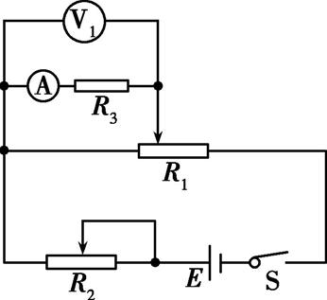
(3) -R₃ U为电压表读数,I为电流表读数

Slide 30
1-1 标有“6 V,1.5 W”的小灯泡,测量其0~6 V各不同电压下的实际功率, 提供的器材除导线和开关外,还有:
A.直流电源6 V(内阻不计)
B.直流电流表0~3 A(内阻0.1 Ω以下)
C.直流电流表0~300 mA(内阻约5 Ω)
D.直流电压表0~15 V(内阻约为15 kΩ)
E.滑动变阻器10 Ω,2 A
F.滑动变阻器1 kΩ,0.5 A
(1)实验中电流表应选用 ,滑动变阻器应选用 。(用序号表示)
(2)在虚线方框图中画出电路图。

Slide 31
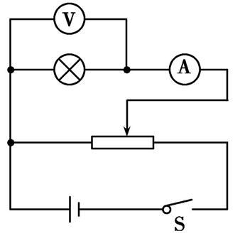
答案 (1)C E (2)如图所示
解析 题目要求要测量0~6 V电压下灯泡的功率,则应该用分压式电路供
电,由于灯泡电阻值小,测量电路应选用电流表外接法,电路图参见答案。 灯泡中最大电流为I= =0.25 A<300 mA,故电流表选用C;分压式供电时,滑
动变阻器选阻值小的,故选用E。

Slide 32
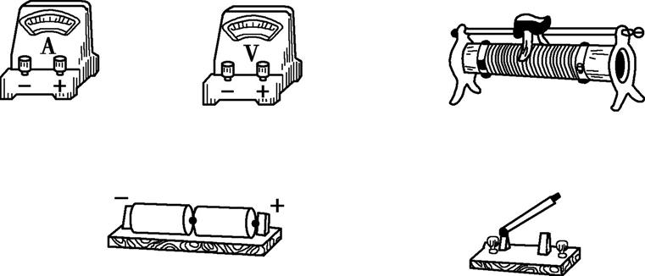
1-2 测某电压表的内阻在20~50 kΩ之间,现要测量电压表的内阻,实验室 提供下列可选用的器材,如图所示:
A.待测电压表V(量程3 V)
B.电流表A₁(量程200 μA)

Slide 33
C.电流表A₂(量程5 mA)
D.电流表A₃(量程0.6 A)
E.滑动变阻器R(最大阻值1 kΩ)
F.电源E(电动势4 V,内阻0.1 Ω)
G.开关S一个,导线若干
(1)所提供的电流表中应选用 (填字母代号);
(2)为了尽量减小误差,要求多次测几组数据,请按实验要求将它们连接起来。

Slide 34
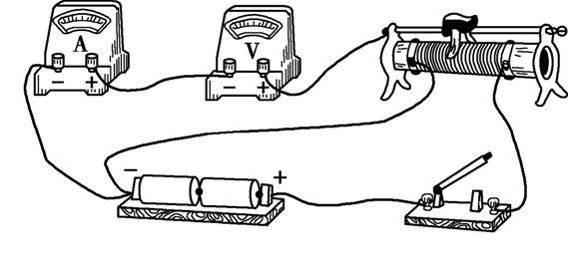
答案 (1)B (2)如图所示
解析 (1)电压表读数就是电压表自身的电压,当电压表满偏时,通过的最
大电流约为I_{V}= A=1.5×10⁻⁴ A=150 μA,电流表选B。(2)只需将B和待
测电压表串联即可测得R_{V},要求多测几组数据,则供电电路用分压电路,电 路图如图,根据电路图连接的实物图见答案。

Slide 35
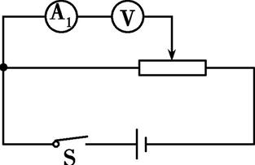

Slide 36
思想方法
测量电阻的一些特殊方法
1.“伏伏”法
“伏伏”法是利用两块电压表测电阻的一种方法,这一方法的创新思维是 运用电压表测电流(或算电流),此方法适用于电流表不能用或没有电流表 等情形。设计电路时不仅要考虑电压表的量程,还要考虑滑动变阻器分压 与限流的连接方式。

Slide 37
典例1 为了测量量程为3 V的电压表V的内阻(内阻约2 000 Ω),实验室可 以提供的器材有:
电流表A,量程为0.6 A,内阻约0.1 Ω;
电压表V₁,量程为5 V,内阻约3 500 Ω;
变阻箱R₁,阻值范围为0~9 999 Ω;
变阻箱R₂,阻值范围为0~99.9 Ω;
滑动变阻器R₃,最大阻值约为100 Ω,额定电流1.5 A;
电源E,电动势6 V,内阻约0.5 Ω;
开关K,导线若干。
(1)请从上述器材中选择必要的器材,设计一个测量电压表V的内阻的实验

Slide 38
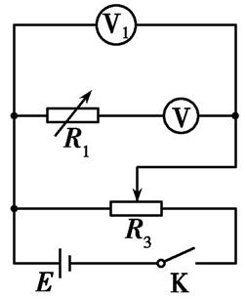
电路,画出电路原理图(图中的元件要用题中相应的英文字母标注),要求测 量尽量准确。
(2)写出计算电压表V的内阻R_{V}的计算式为R_{V}= 。
解析 电流表的量程太大(I= = A=1.5×10⁻³ A≪0.6 A),只能选择电
压表V₁。
答案 (1)如图所示

Slide 39
(2)
2.“安安”法
“安安”法是利用两块电流表测电阻的一种方法,这一方法的创新思维是 运用电流表测电压(或算电压),此方法适用于电压表不能用或没有电压表 等情形。设计电路时除考虑电流表的量程外,还要考虑滑动变阻器分压与 限流的连接方式。

Slide 40
典例2 从下列器材中选出适当的实验器材,设计一个电路来测量电流表A ₁的内阻r₁,要求方法简捷,有尽可能高的精确度,并能测得多组数据。
电流表A₁,量程10 mA,内阻待测(约40 Ω)
电流表A₂,量程500 μA,内阻r₂=750 Ω
电压表V,量程10 V,内阻r₃=10 kΩ
电阻R₁,阻值约为100 Ω
滑动变阻器R₂,总阻值约50 Ω
电源E,电动势1.5 V,内阻很小
开关S,导线若干
(1)画出实验电路图,标明所用器材的代号。

Slide 41
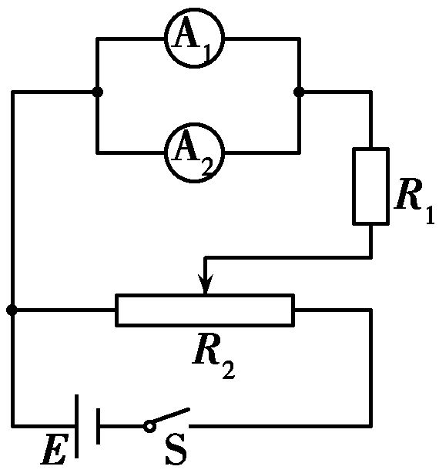
(2)若选取测量中的一组数据来计算r₁,则所用的表达式r₁= ,式中各 符号的意义是 。
解析 电压表V量程太大,需选已知内阻的电流表A₂当做电压表测量。又
由于题中要求精度高,并要多测几组数据,故采用滑动变阻器的分压接法。
答案 (1)如图所示
(2) I₁、I₂分别是电流表A₁、A₂的读数,r₂是电流表A₂的内阻

Slide 42
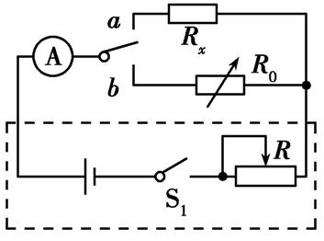
3.替代法
(1)等效替代法就是在测量的过程中,让通过待测电阻的电流(或电压)和通 过电阻箱的电流(或电压)相等。电路如图所示,将单刀双掷开关掷到a,闭合 S₁,调节R,使电流表读数为I₀,保持R不变,将单刀双掷开关掷到b,调节R₀使电 流表读数仍为I₀,则电阻箱的读数就是待测电阻的数值。
(2)测量原理:如图是用电压表完成的实验,同学们自己分析测量原理。

Slide 43
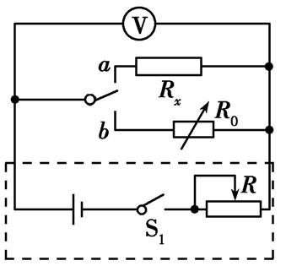
注意 主要元件为电阻箱和单刀双掷开关。虚线框内可用分压控制电路。

Slide 44
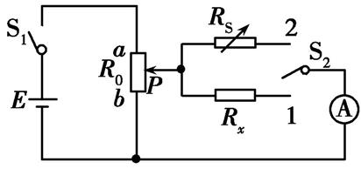
典例3 用替代法测一个未知电阻R_{x}的阻值可以用如图所示的电路,图中R_{S} 为电阻箱(R_{S}的最大阻值大于待测电阻R_{x}的阻值),S₂为单刀双掷开关,R₀为滑 动变阻器,最大阻值为 20 Ω。为了电路安全,测量前应将滑动变阻器的滑 片P调至 (选填“a”或“b”)端,电阻箱R_{S}的值阻值应调至 (选填“最大”或“最小”)。闭合S₁开始实验,接下来有如下一些操作:
A.慢慢移动滑片P

Slide 45
B.将S₂闭合在2端
C.将S₂闭合在1端
D.将S₁断开,整理实验器材
E.调节电阻箱R_{S}的值,使电流表指针指在 (请补充完整)
F.使电流表指针变化至某一适当位置
G.记下电阻箱上的电阻读数
实验操作的合理次序是 (选填字母代号)。

Slide 46
解析 实验前滑动变阻器的滑片调节到b端,实验中慢慢移动滑片P,可以
保证电路安全;实验前电阻箱R_{S}先调到最大,确保通电时电路的安全。实验
时,先闭合S₁,再将S₂接到1端,慢慢调节P的位置,使电流表有适当读数(大于I_{g} /2),然后再将S₂接到2端,慢慢调节电阻箱R_{S}的值(P位置不变),使电流表的示 数和接1端时的读数相同,记下电阻箱的读数,即为R_{x}的阻值。实验步骤为 CAFBEGD。
答案 b 最大 与操作F中电流表指针所指的相同位置处 CAFBEGD

Slide 47
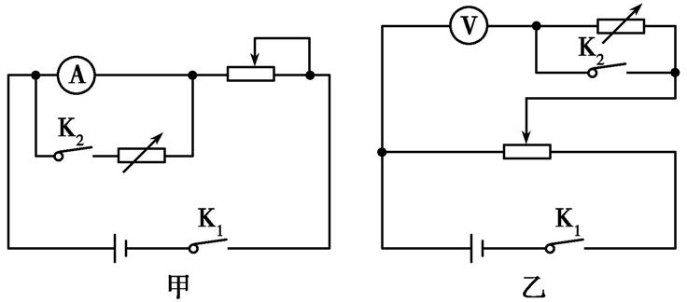
4.半偏法
(1)在设计电路实验中,若题中只给一块电表(例如电流表或电压表),就想求 出该电表的内阻值为多少时,就会利用半偏法测量电阻值,其电路图如下:
(2)分析误差时,图甲中R_{测}比真实值偏小,图乙中R_{测}比真实值偏大。

Slide 48
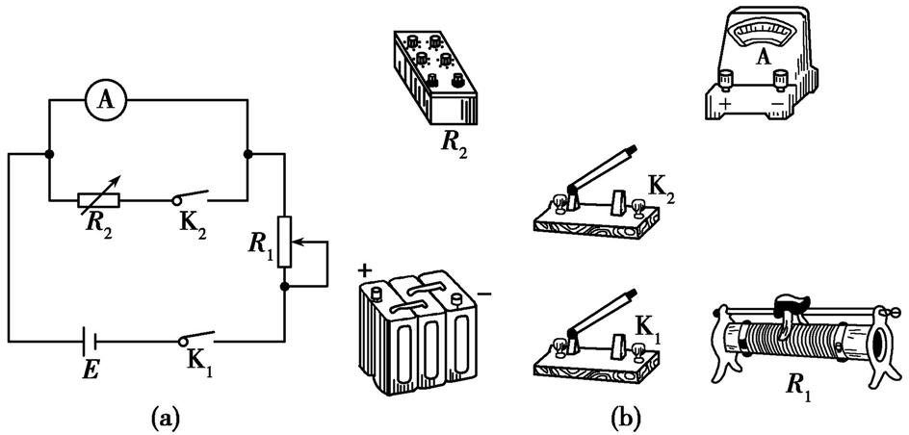
典例4 如图(a)中E为电源,其电动势为E(内阻不计),R₁为滑动变阻器,R₂为 电阻箱,A为电流表,用此电路经以下步骤可近似得到A的内阻R_{A}:①闭合K₁, 断开K₂,调节R₁,使电流表读数等于其量程I₀;②保持R₁不变,闭合K₂,调节R₂,使 电流表读数等于 ,然后读出R₂的值,得R_{A}≈R₂。

Slide 49
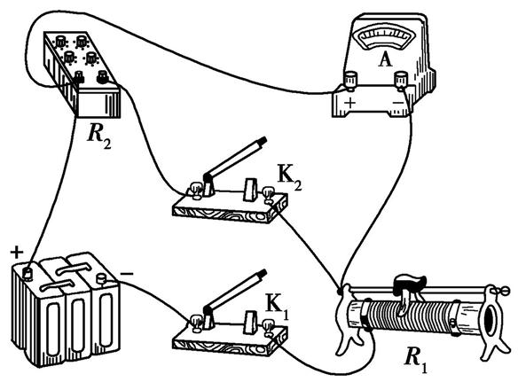
(1)按图(a)所示电路在图(b)所给出的实物中画出连接导线。
(2)真实值与测量值之差除以真实值叫做测量结果的相对误差,即 ,试
导出它与电源电动势E,电流表量程I₀及电流表内阻R_{A}的关系式。
(3)若I₀=10 mA,真实值R_{A}为30 Ω,要想使测量结果的相对误差不大于5%,电 源电动势最小应为多少伏?
解析 (1)连接电路如图所示

Slide 50
(2)由步骤①连成电路,应用闭合电路的欧姆定律得:
I₀= ①
由步骤②连成电路,根据电路串并联关系得:
= · ②
①②式联立解得: = R_{A}③
(3)由③式代入数据E=I₀· =6 V
答案 (1)见解析图 (2) = R_{A} (3)6 V

